Slide 1



Прототип поисковой B2B-платформы, связывающей поставщиков и потребителей
Платформа: ООО “Отус онлайн-образование”
Курс: Разработчик на Spring Framework
Период обучения: 30 мая — 30 декабря

Slide 2


Меня хорошо видно
& слышно?

Slide 3

Защита проекта
Тема: Разработка поисковой B2B-платформы, связывающей поставщиков и потребителей, на основе микросервисной архитектуры и RabbitMQ
О себе
ИП Николаев Александр Вадимович
МГТУ им Н.Э. Баумана. Специальность “Гидромашины, гидропривод и гидропневмоавтоматика”
ООО “УНИВЕРСИТЕТ ИСКУССТВЕННОГО ИНТЕЛЛЕКТА” профессиональная переподготовка. Специальность “Python разработчик”
МГТУ им Н. Э. Баумана профессиональная переквалификация. Специальность “Инженер данных (Data engineer)”
+79269079898
mail@alexnika.ru

Slide 4
План защиты
Цель и задачи проекта
Описание проекта, архитектурные схемы и MVP
Логические блок-схемы микросервисов
Live demo
Что получилось и выводы
Вопросы и рекомендации

Slide 5
Цель и задачи проекта
Цель проекта: создать несколько микросервисов с синхронной связью по RESTful API и асинхронной связью между ними на основе брокера сообщений RabbitMQ
Задачи:
Разработать микросервисную архитектуру и выделить MVP для проектной работы по курсу;
Реализовать микросервисы EUREKA-SERVER, CONFIG-SERVER, API-GATEWAY, AUTH-SERVICE, CLIENT-SERVICE;
Реализовать микросервисы ETLDATA-SERVICE и SEARCH-SERVICE;
Связать микросервисы между собой с помощью RESTful API и брокера сообщений RabbitMQ;
Убедится, что задуманная цель осуществлена и связь между микросервисами работает;
Наметить дальнейшие шаги для превращения проектной работы в полноценный PET-проект.

Slide 6
Краткое описание проекта
База:
Поставщики предоставляют цены и остатки (прайс-листы) на складах по товарам и/или услугам.
Информация может предоставляться в любом удобном поставщику виде: загрузка в S3 или FTP хранилище, E-mail или Telegram рассылка, собственный API и т.д.
Сервис PRICAT.RU предоставляет доступ к обработанной информации по ценам и остаткам в структурированном виде для любых клиентов, которые подключились к сервису.

Slide 7
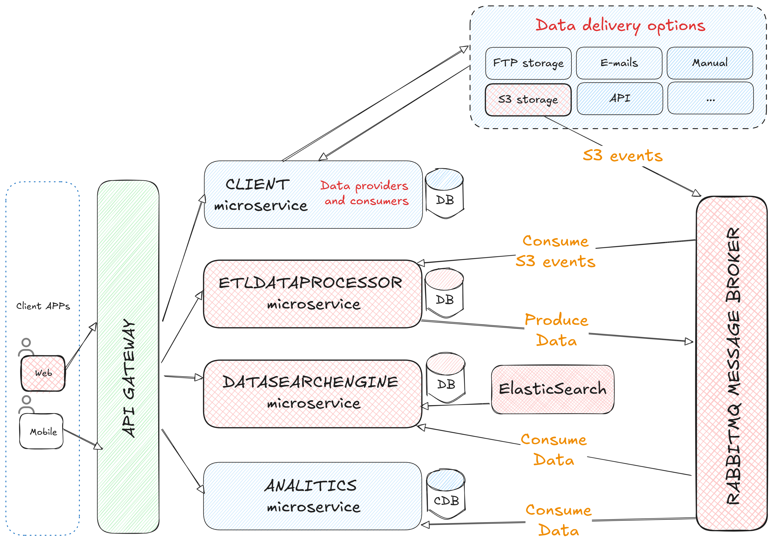
Архитектурная схема

Slide 8
Выделение MVP
Минимально работающий продукт отображает концепцию:
Компании – поставщики данных заранее определены;
Прайс-листы заданы в едином облегченном JSON формате и размещаются в S3 хранилище через CLIENT-SERVICE с помощью S3Minio API;
Формат сообщений для микросервисов упрощен, чтобы можно было показать суть работы PRICAT;
Полнотекстовый поиск реализован не по всем полям;
Health check, observability, logging реализованы на минимальном уровне;
Отказоустойчивость реализовывалась в микросервисах CLIENT-SERVICE и SEARCH-SERVICE.

Slide 9
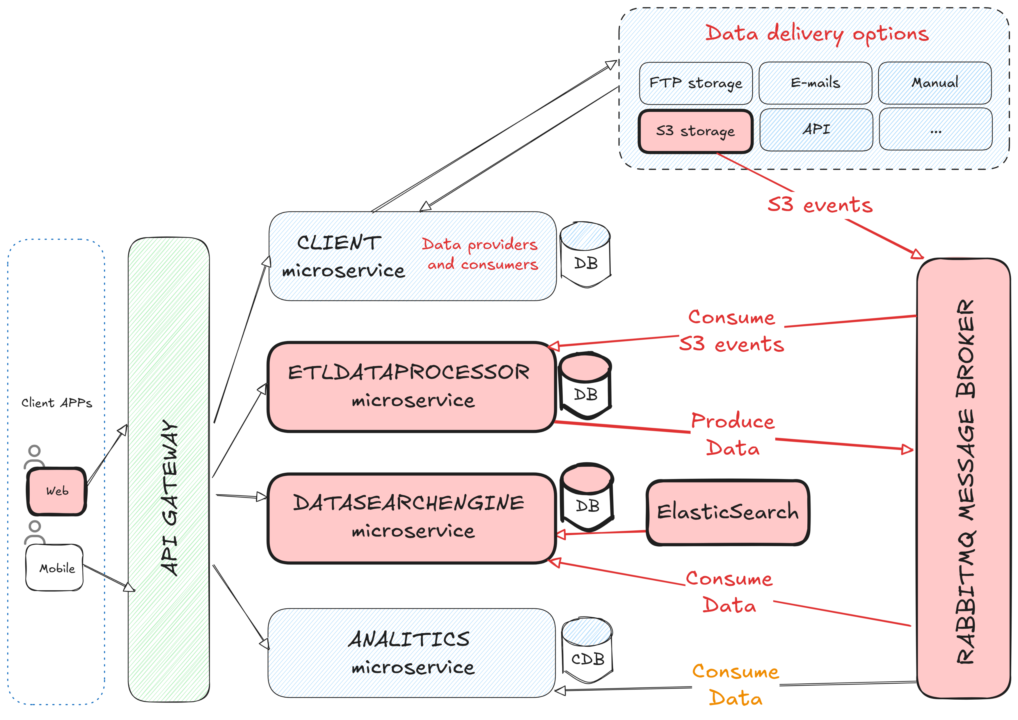
MVP

Slide 10







Используемые технологии
Java 25 + Java Spring Boot 3.5.7
PostgreSQL 18
RabbitMQ 4.1.3
MINIO 2025-04
Elasticsearch 8.18.6
Docker 4.48.0

Slide 11
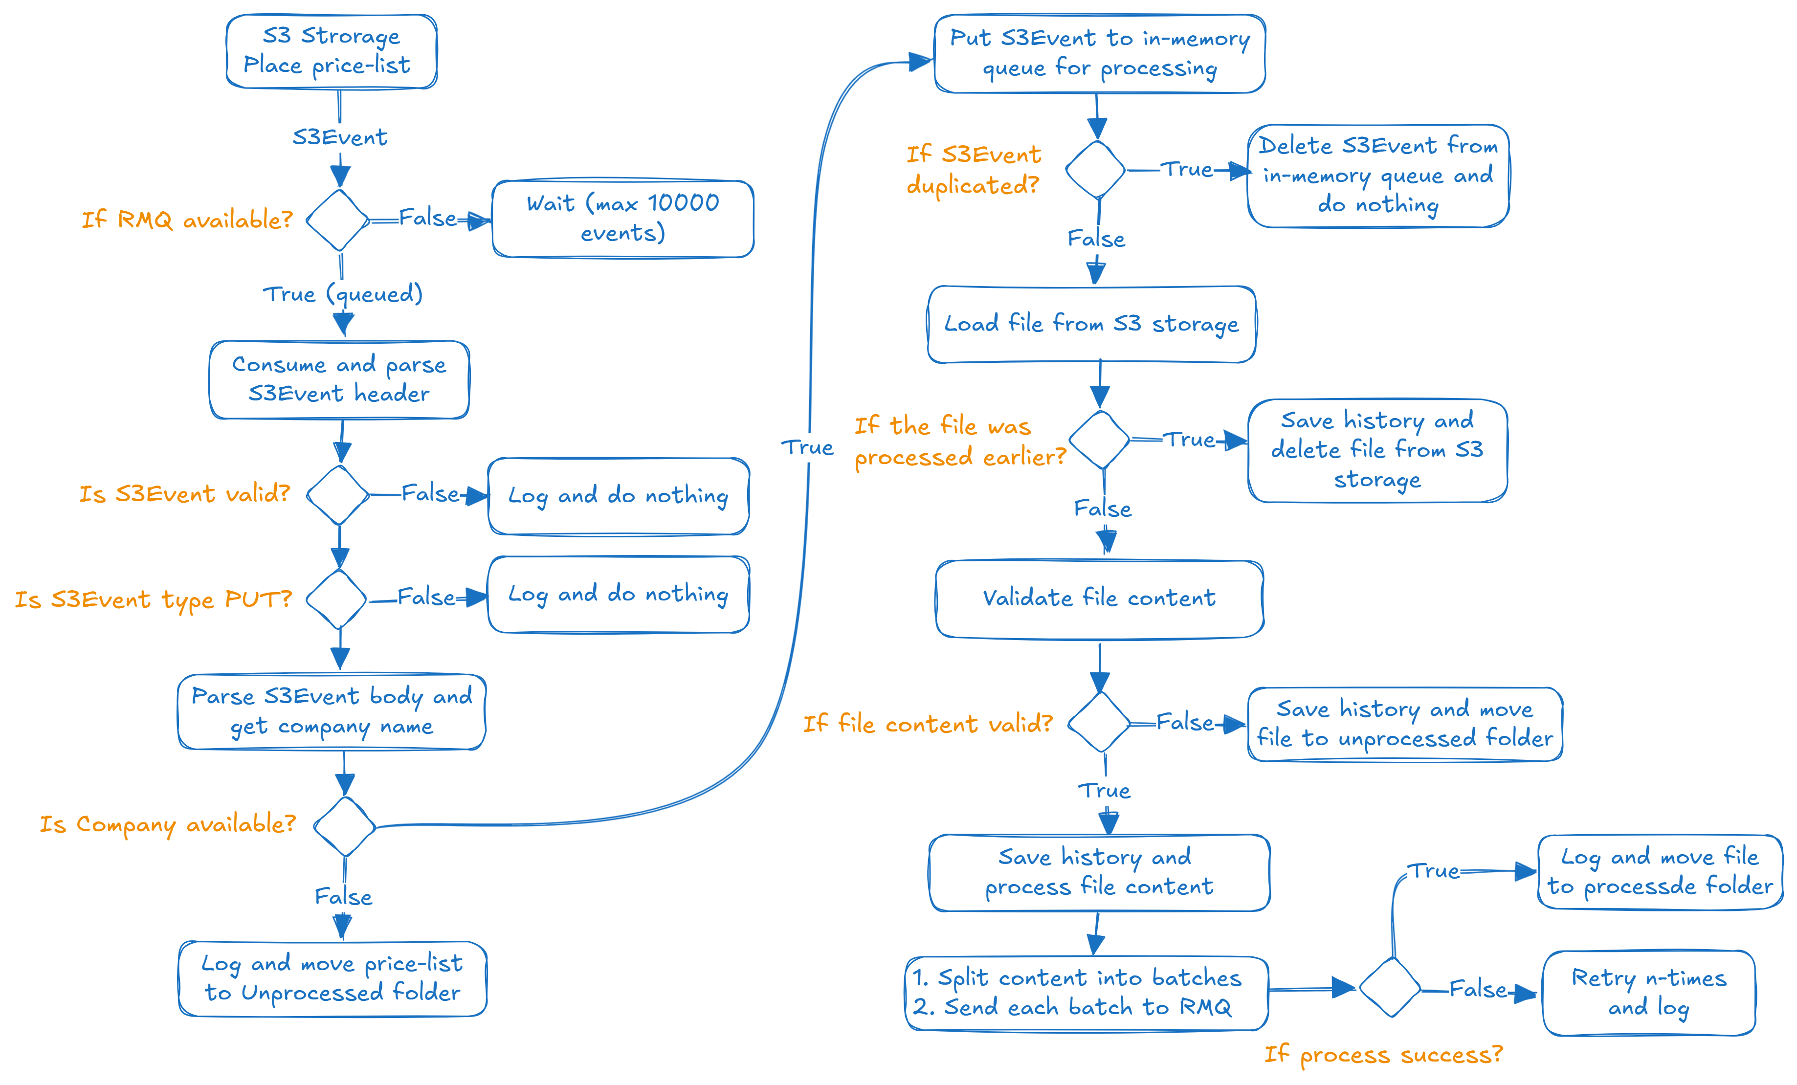
Логическая схема ETLDATA-SERVICE (упрощенная)

Slide 12
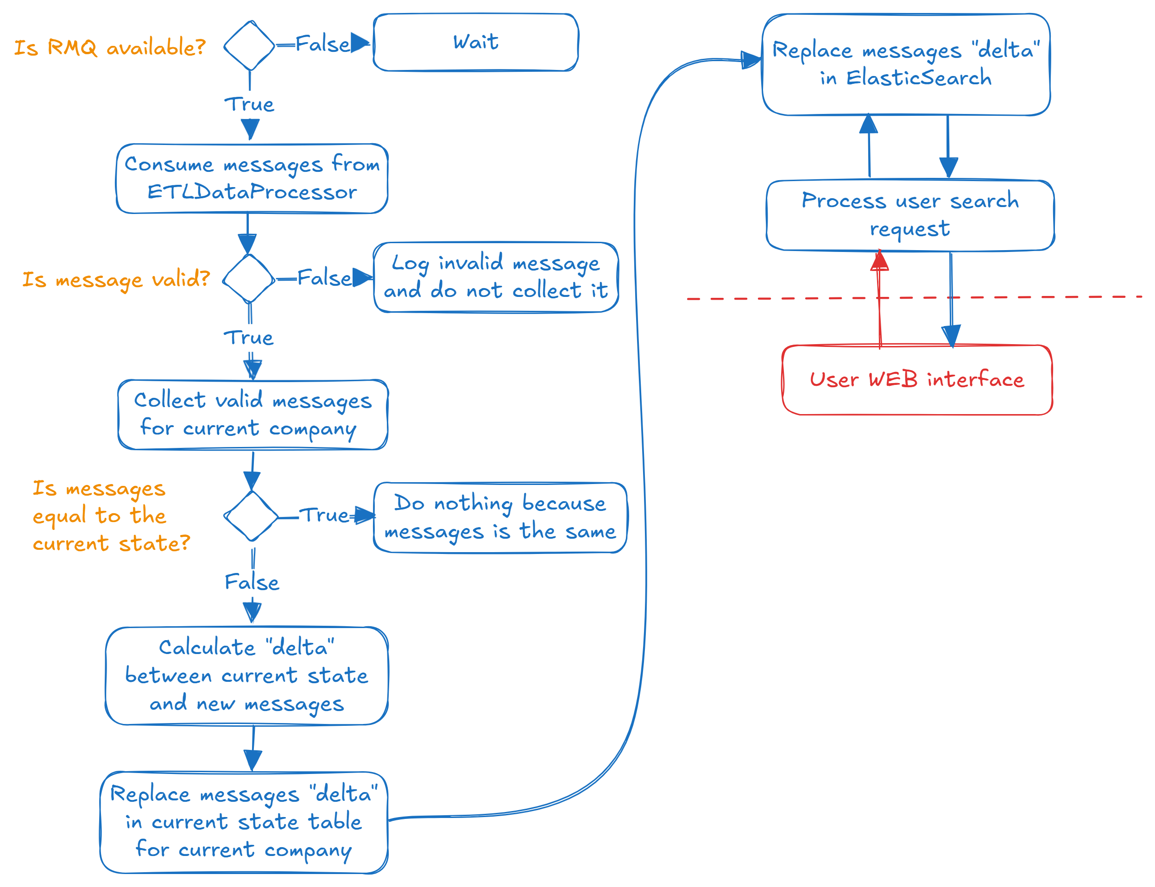
Логическая схема SEARCH-SERVICE (упрощенная)

Slide 13
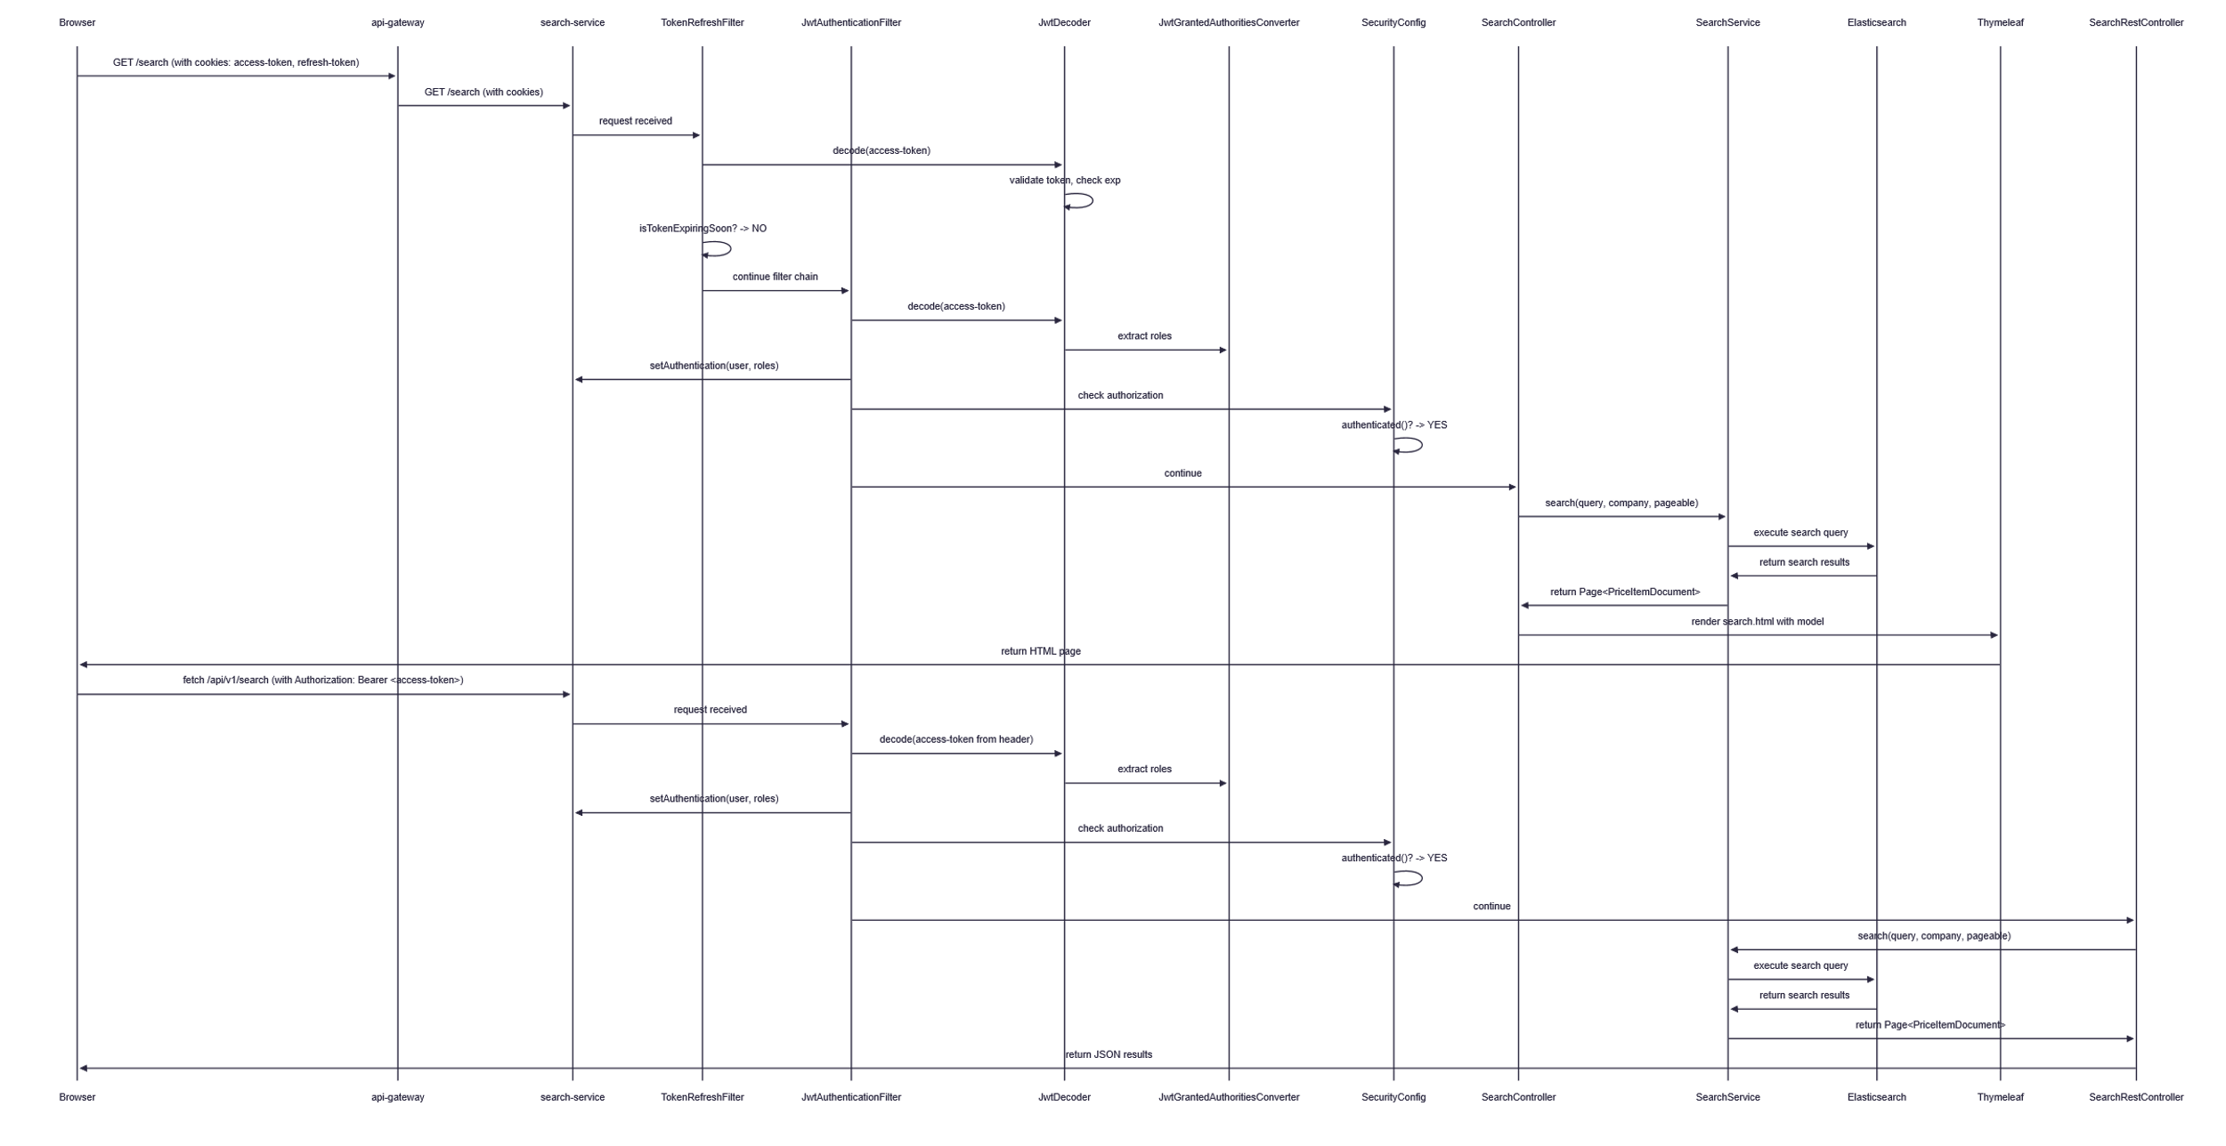
Диаграмма последовательности безопасности CLIENT-SERVICE
Сценарий - пользователь заходит на http://localhost:8080/search, access-token валиден, refresh-token валиден, доступ разрешён.

Slide 14
Что показывает диаграмма?
access-token валиден → токены не обновляются.
TokenRefreshFilter пропускает запрос.
JwtAuthenticationFilter проверяет токен → доступ разрешён.
SearchController и SearchRestController обрабатывают запросы.
Данные возвращаются пользователю.

Slide 15
Связь микросервисов по RabbitMQ
Микросервис | Тип | Exchange | Queue | Retry | DLQ
S3Minio | Producer | Direct | Classic | no | no
ETLDATA-SERVICE | Consumer |  |  | no | no
ETLDATA-SERVICE | Producer | Topic | Quorum | yes | no
SEARCH-SERVICE | Consumer |  |  | no | yes

Slide 16
Гарантии доставки и риски
Компонент | Гарантия доставки | Риски
ETLDATA-SERVICE.S3EventConsumer | At-Least-Ones | Дубли, блокировка
ETLDATA-SERVICE.RabbitMQBatchService | At-Least-Ones | Потери при падении
SEARCH-SERVICE.DataItemConsumer | At-Least-Ones | Нет обработки DLQ

Slide 17
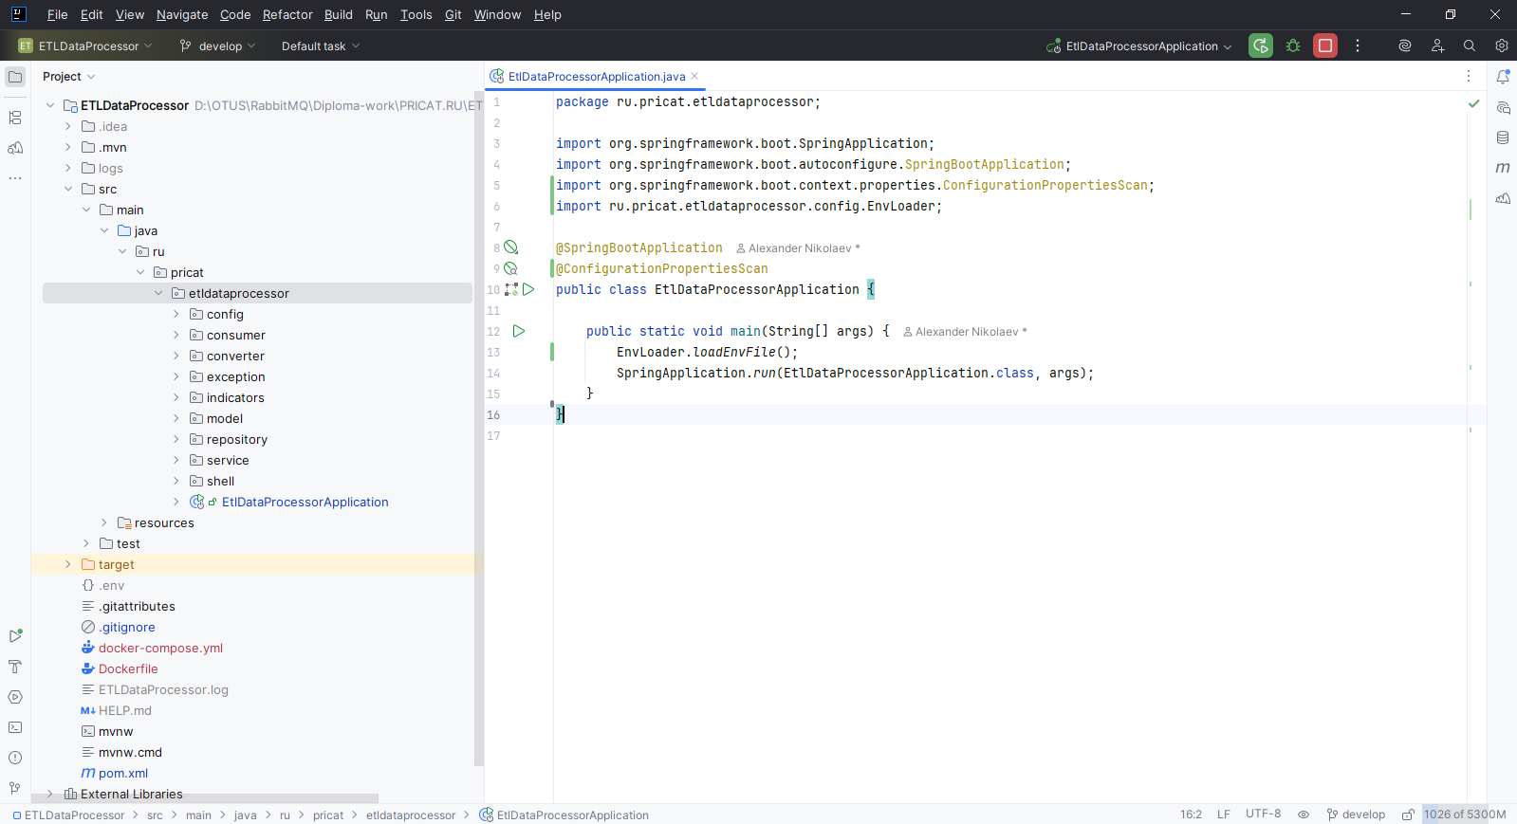




Live demo

Slide 18


Что получилось?
Получилось создать 7 микросервиса с асинхронной передачей данным между ними через брокер сообщений RabbitMQ и Rest API для других взаимодействий.
Получилось настроить Eureka server, попробовать Config server, API gateway.
В RabbitMQ получилось использовать разные типы обменников и очередей, выбирая в зависимости от решаемой задачи.
Получилось настроить гарантию доставки с текущим уровнем надежности по моей оценке 6/10:
Retry механизм работает, дубликаты сообщений обрабатываются;
Quorum очередь устойчива к сбоям нод;
Есть DLQ для основных данных;
Нет end-to-end подтверждений;
Нет защиты от потерь при падении приложения;
Нет мониторинга failed сообщений.
Получилось точно понять, что нужно доработать и улучшить в разрабатываемых микросервисах.

Slide 19
Что улучшить в работе с RabbitMQ?
Для ETLDATA-SERVICE как потребителя S3Events настроить DLQ.
Для ETLDATA-SERVICE как поставщика PriceItemMessage настроить publisher confirms и returns.
Реализовать outbox pattern для критичных сообщений.
Настроить мониторинг и алертинг по DLQ.
Для SEARCH-SERVICE решить, что делать дальше с сообщениями попавшими в DLQ. Сейчас происходит просто логирование.
Для выпуска JWT токенов перейти от единого ключа подписи на публичный и приватный ключи издателя (issuer).
Для RESTful API запросов, охватывающих 2 микросервиса (например удаление пользователя в auth-service и его профиля в client-service) реализовать паттерн Saga или компенсационные транзакции
Улучшить UI собрав все воедино.

Slide 20


Ваши вопросы и рекомендации
Спасибо за внимание!

